Slide 1


ỦY BAN NHÂN DÂN QUẬN LONG BIÊN
TRƯỜNG MẦM NON TRÀNG AN
Ph¸t triÓn nhËn thøc
Đề tài: Xác định vị trí ( trong, ngoài, trên, dưới, trước, sau, phải, trái ) của một vật so với 1 vật khác. Lứa tuổi: 5-6 tuổi

Slide 2
HĐ1: Ôn xác định của các phía so với bản thân trẻ

Slide 3
HĐ2: Xác định vị trí các phía của đối tượng khác

Slide 4
TC1: “ Làm theo yêu cầu của cô “

Slide 5
TC2: “ Thi xem ai giỏi “

Slide 6


5
2
3
1
4

Slide 7
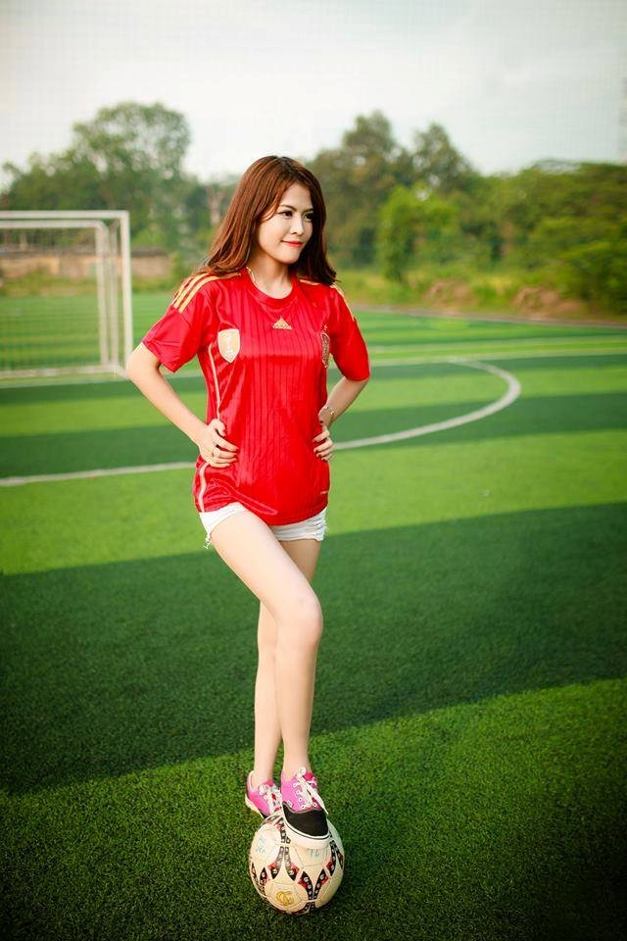
5
2
3
1
4

Slide 8
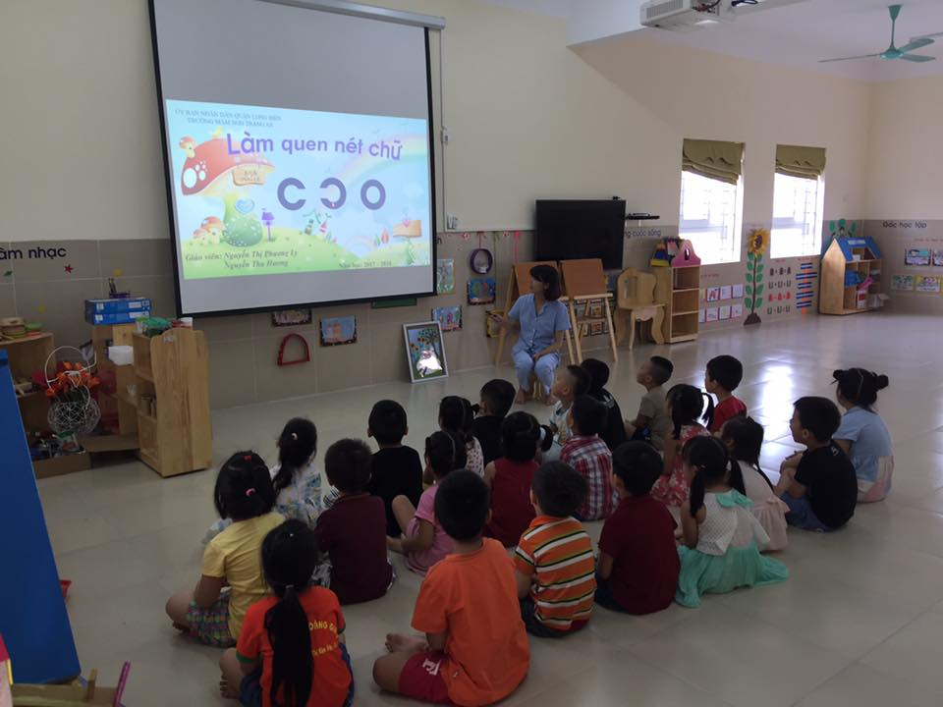
5
2
3
1
4

Slide 9
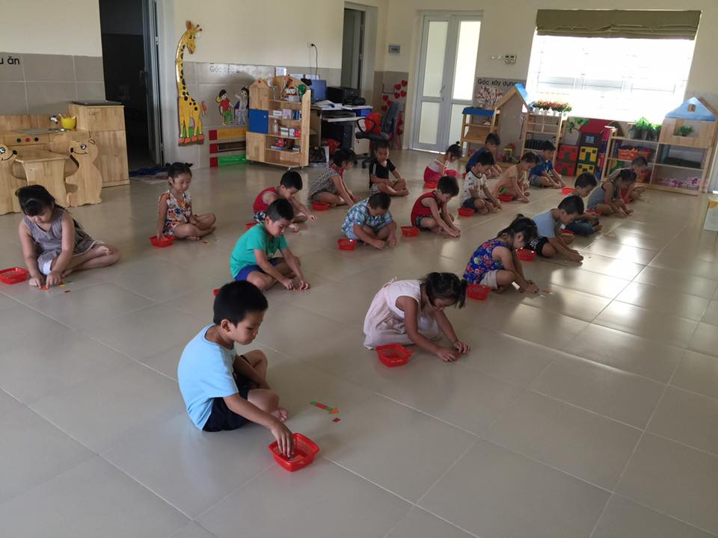
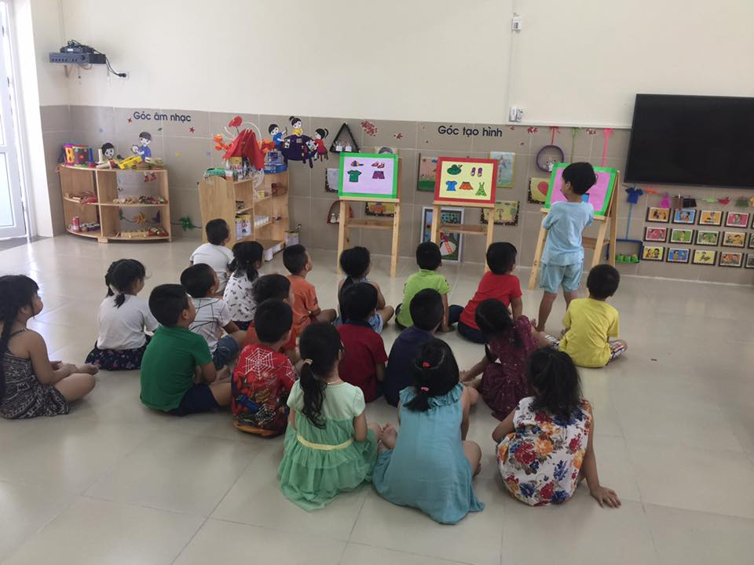
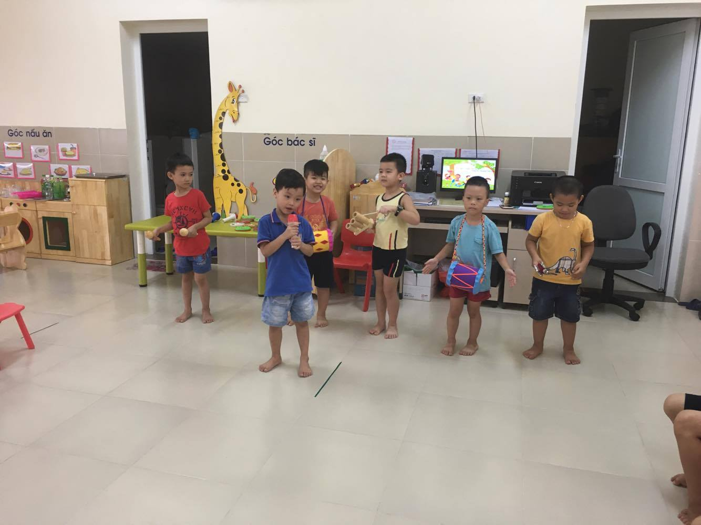
5
2
3
1
4

Slide 10
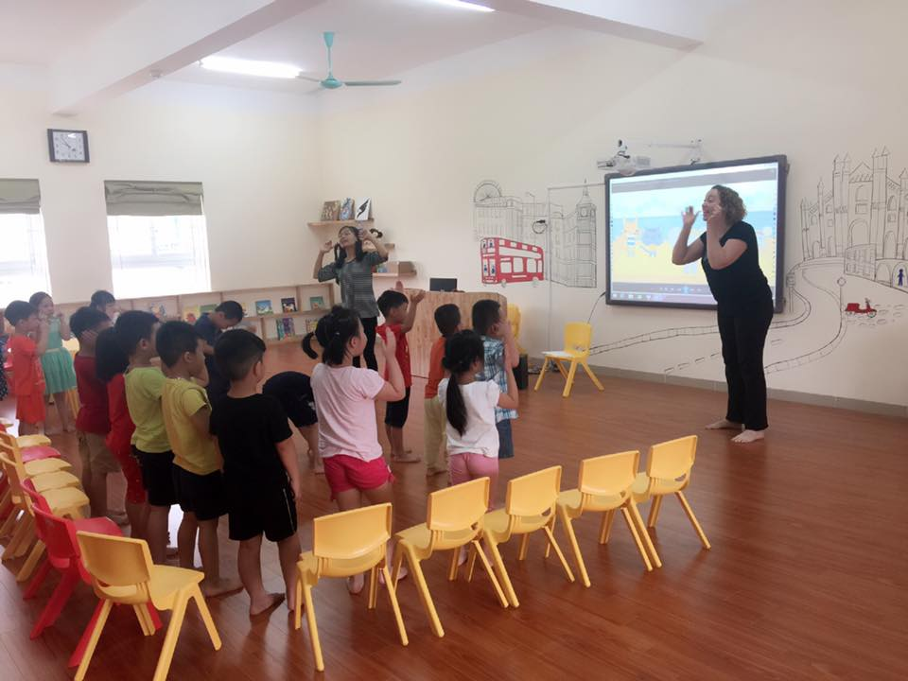
5
2
3
1
4

Slide 11

5
2
3
1
4

Slide 12

5
2
3
1
4

